Slide 1


FACULTAD DE CIENCIAS POLÍTICAS Y SOCIALES
UNIVERSIDAD AUTÓNOMA DEL ESTADO DE MÉXICO
Licenciatura en Comunicación
LO COTIDIANO DESDE LA CULTURA Y LA COMUNICACIÓN
Unidad de Aprendizaje:
Estudios de Mediación en Comunicación
Núcleo Sustantivo
Área de Docencia: Disciplinarias de Comunicación
Material Didáctico elaborado por:
Dr. en Ed. Juan Carlos Ayala Perdomo
Septiembre de 2015

Slide 2
Propósitos de la Unidad de Aprendizaje
Conocer las perspectivas teóricas y metodológicas desarrolladas en Iberoamérica a partir del paradigma de la massmediación.
Explicar las condiciones económicas, sociales, políticas y culturales en las que se pueden comprender los desplazamientos teóricos – metodológicos de la comunicación y la cultura.
Caracterizar los modelos teóricos que explican, por una parte, la producción de mensajes, y por otro, su recepción desde el paradigma de las mediaciones.

Slide 3
Objetivo de aprendizaje
Comprender la construcción social de sentido en las prácticas de consumo cultural como procesos mediados cultural y comunicativamente para investigar sobre su articulación en la vida cotidiana y reconocer sus implicaciones en la configuración social de los espacios públicos y privados.

Slide 4
Objetivos del material didáctico
Que los alumnos reconozcan la aportación del pensamiento sociológico, filosófico y humanista al análisis cultural de la vida cotidiana, en tanto escenario de los fenómenos comunicacionales.
Que los alumnos investiguen en distintos escenarios de la cotidianidad las matrices y operaciones que la caracterizan, reconociendo la incidencia de la cultura en la configuración simbólica de las ciudades y sus escenarios de consumo.
Que los alumnos produzcan relatos que den cuenta de su competencia comunicativa para informar y analizar de lo que ocurre en sus entornos próximos desde la perspectiva de la lectura, la escritura, el consumo, la apropiación, las tácticas y estrategias simbólicas, desde la obra de Michel de Certeau.

Slide 5
Valerse de: usos y prácticas

Slide 6
El uso, o el consumo
Analizando…
“Mercancías culturales”
Consumidores
Sistema de producción
Mapa de distribución
Mercancías:
repertorio con el cual los usuarios proceden a operaciones que les son propias.
¿Qué fabrica el consumidor con lo que “absorbe”, recibe y paga?

Slide 7
Conocimientos y simbolismos impuestos son objeto de manipulaciones por parte de los practicantes que no son sus fabricantes
Dispone del poder para extender sus conquistas hacia vastas regiones del medio ambiente, pero cae en las trampas de su asimilación a causa de procedimientos que sus victorias mismas vuelven invisibles al ocupante.
El lenguaje producido por una categoría social
Aspecto caricaturizado del desquite que las prácticas utilitarias cobran sobre el poder dominante de la producción.
Vulgarización
Cultura
Degradación

Slide 8
Contextos de uso
Plantear el acto en su relación con las circunstancias
Remiten a las características que especifican el acto de decir (o práctica de la lengua) y son sus efectos.
De estas características, la enunciación provee un modelo
Van a encontrarse en la relación que otras prácticas (caminar, habitar…) mantienen con sistemas no lingüísticos.

Slide 9
Realizar
Apropiarse
Inscribirse dentro de relaciones
Situarse en el tiempo
Enunciación y su uso
Elementos
Nudo de circunstancias inseparable del “contexto”.
El acto de decir es un uso de la lengua y una operación sobre ella.
Se puede intentar aplicar su modelo a muchas operaciones no lingüísticas, al considerar como hipótesis que todos estos usos competen al consumo

Slide 10
Estrategias y tácticas

Slide 11
“Trayectorias indeterminadas”
Aparentemente insensatas porque no son coherentes respecto al espacio construido, escrito y prefabricado en el que se desplazan
Frases imprevisibles en un lugar ordenado por las técnicas organizadoras de sistema.
Pese a:
Tener como material los vocabularios de las lenguas recibidas
Permanecer encuadrados por sintaxis prescritas
Estos “atajos” siguen siendo heterogéneos para los sistemas donde se infiltran y donde bosquejan las astucias de intereses y de deseos diferentes

Slide 12
Estrategia
Cálculo (manipulación) de las relaciones de fuerzas que se hace posible desde que un sujeto de voluntad y de poder resulta aislable.
Postula un lugar susceptible de ser circunscrito como algo propio y de ser la base donde administrar las relaciones con una exterioridad de metas o amenazas.
Toda racionalización “estratégica” se ocupa primero de distinguir en un “medio ambiente” lo que es “propio”.

Slide 13
Táctica
Acción calculada que determina la ausencia de un lugar propio.
Ninguna delimitación de la exterioridad le proporciona una condición de autonomía.
No tiene más lugar que el del otro. Además, debe actuar con el terreno que le impone y organiza la ley de una fuerza extraña.
No tiene el medio de mantenerse en sí misma.

Slide 14
Estrategias ponen sus esperanzas en la resistencia que el establecimiento de un lugar ofrece al del territorio del tiempo
Tácticas ponen sus esperanzas en una hábil utilización del tiempo, en las ocasiones que presenta y también en las sacudidas que introduce en los cimientos de un poder
Las apuestas sobre el lugar o sobre el tiempo distinguen las maneras de actuar

Slide 15
Sugerir algunas maneras de pensar las prácticas cotidianas de los consumidores, al suponer de entrada que son de tipo táctico.
Corresponden a las características de astucias y sorpresas tácticas: buenas pasadas del “débil” en el orden construido por el “fuerte.
Habitar
Circular
Hablar
Leer
Caminar
Cocinar

Slide 16
Se desorbitan.
Apartadas de las comunidades tradicionales que circunscriben su funcionamiento.
Vagan en un espacio que se homogeneiza y se extiende
Prácticas
Consumidores se transforman en inmigrantes
El sistema en el que circulan resulta demasiado vasto para fijarlos en alguna parte, pero demasiado cuadriculado para que pudieran escapársele y exiliarse en otra parte.
Modelo estratégico
Descansa en la definición de un lugar “propio” distinto del resto; se convierte en el todo.

Slide 17
El paisaje imaginario de una investigación no deja de tener valor, aun si carece de rigor.
Transformar una infinidad móvil de tácticas lo que se representaba como una fuerza que semeja una matriz histórica.
Mantiene presente la estructura de lo imaginario de una sociedad a partir de la cual la cuestión no cesa de tomar formas diferentes y de volver a plantearla.
Es el estudio mismo el que resulta marginal en relación con los fenómenos estudiados.

Slide 18
Recordemos que…
Pausa
#1
Mercancías: repertorio con el cual los usuarios proceden a operaciones que les son propias.
El acto de decir es un uso de la lengua y una operación sobre ella.
Estrategia: Cálculo (manipulación) de las relaciones de fuerzas que se hace posible desde que un sujeto de voluntad y de poder resulta aislable.
Táctica: Acción calculada que determina la ausencia de un lugar propio.
El paisaje imaginario de una investigación no deja de tener valor, aun si carece de rigor.

Slide 19
Actividad de aprendizaje sugerida
Presentación de un reporte etnográfico que describa, al tiempo que realiza una lectura simbólica, de un lugar de la ciudad que el alumno identifique como parte de su cotidianidad.
El reporte deberá ilustrarse con imágenes fotográficas, dibujos u objetos (boletos de autobús, folletos, tickets de compra, por ejemplo) que complementen la explicación sobre el sentido de la ciudad desde las premisas que propone Michel de Certeau.

Slide 20
Andares de la ciudad

Slide 21
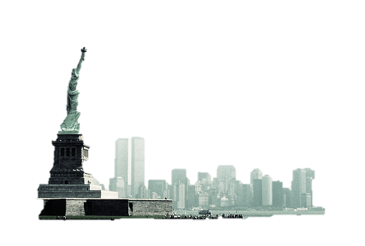
Mirones o caminantes
La masa gigantesca se inmoviliza bajo la mirada
Nueva York nunca ha aprendido el arte de envejecer al conjugar todos los pasados.
Su presente se inventa hora tras hora, en el acto de desechar lo adquirido y desafiar el porvenir
El espectador puede leer ahí un universo que anda de juerga.

Slide 22
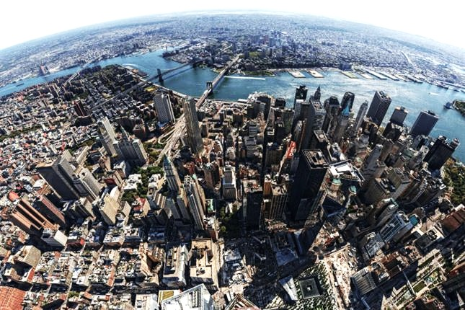
Arriba: Cima del World Trade Center
Es separarse del dominio de la ciudad.
Salir de la masa que lleva y mezcla en sí misma toda identidad de autores o espectadores.
Transforma en un texto que se tiene delante de sí, bajo los ojos, el mundo que hechizaba y del cual quedaba “poseído”. Permite leerlo, ser un Ojo solar, una mirada de dios

Slide 23
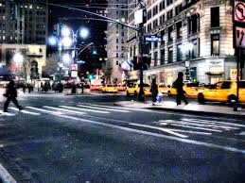
Abajo
Donde viven los practicantes ordinarios de la ciudad.
Son caminantes, Wandersmänner, cuyo cuerpo obedece a un “texto” urbano que escriben sin poder leerlo.
Todo ocurre como si una ceguera caracterizara las prácticas organizadoras de la ciudad habitada.
Las redes de estas escrituras que avanzan y se cruzan componen una historia múltiple, sin autor ni espectador, formada por fragmentos de trayectorias y alteraciones de espacios: en relación con las representaciones, esta historia sigue siendo diferente, cada día, sin fin.

Slide 24
Del concepto de ciudad a las prácticas urbanas

Slide 25
La vista en perspectiva y la vista en prospectiva constituyen la doble proyección de un pasado opaco y de un futuro incierto en una superficie que puede tratarse.
La transformación del hecho urbano en concepto de ciudad
Planificar la ciudad es a la vez pensar la pluralidad misma de lo real y dar efectividad a este pensamiento de lo plural; es conocer y poder articular.

Slide 26
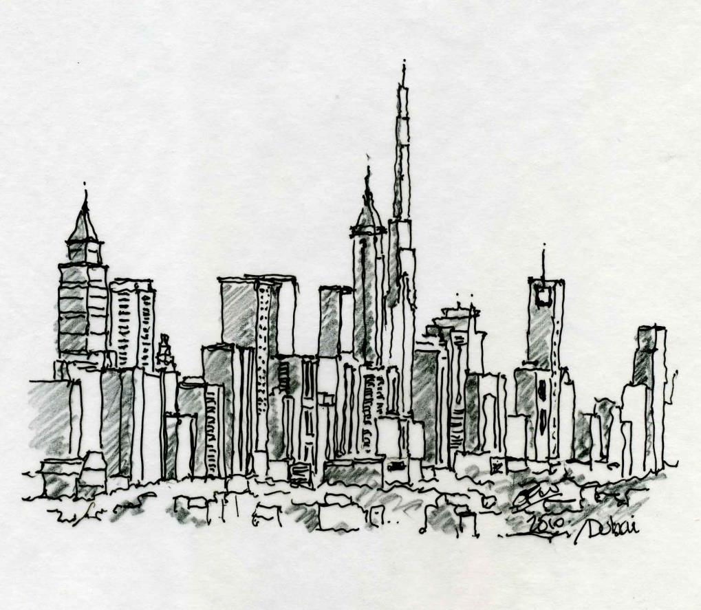
“La ciudad”, como nombre propio, ofrece de este modo la capacidad de concebir y construir el espacio a partir de un número finito de propiedades estables, aislables y articuladas unas sobre otras.

Slide 27
Hablar de los pasos perdidos
Registro de
Huellas
Trayectorias
Ausencia de lo que ha pasado
Las lecturas de recorridos pierden lo que ha sido: el acto mismo de pasar.
La operación de ir, de deambular, o de “comerse con los ojos las vitrinas” o, dicho de otra forma, la actividad de los transeúntes se traslada a los puntos que componen sobre el plano la línea totalizadora y reversible.

Slide 28
Recordemos que…
Pausa
#2
Arriba: Es separarse del dominio de la ciudad.
Abajo: Todo ocurre como si una ceguera caracterizara las prácticas organizadoras de la ciudad habitada.
La transformación del hecho urbano en concepto de ciudad
Las lecturas de recorridos pierden lo que ha sido: el acto mismo de pasar.

Slide 29
Retóricas caminantes
El arte de “dar vuelta” a las frases tiene como equivalente un arte de dar vuelta a los recorridos. Como lenguaje ordinario este arte implica y combina:
Estilos
Y
Usos
Especifica “una estructura lingüística que manifiesta sobre el plano simbólico […] la manera fundamental de un hombre de ser en el mundo”, connota una singularidad.
Define el fenómeno social mediante el cual un sistema de comunicación se manifiesta en realidad; remite a una norma.
“Manera de hacer”
Tratamiento singular de lo simbólico
Elemento de un código

Slide 30
La acción caminante se vale de las organizaciones espaciales, por más panópticas que sean:
No les resulta ni extraña (no sucede en otra parte), ni conforme (no recibe su identidad de ellas)
Ahí insinúa la multitud de sus referencias y citas (modelos sociales, usos culturales, coeficientes personales)
Ahí ella misma es el efecto de encuentros y ocasiones sucesivos que no cesan de alterarla y de hacerla el bastón de otro, es decir, el propalador de lo que sorprende, atraviesa o seduce sus recorridos.
Estos diversos aspectos instauran (y definen) la retórica.

Slide 31
Infancias y metáforas de lugares
Lo memorable es lo que puede soñarse acerca del lugar.
Una vez en este lugar palimpsesto, la subjetividad se articula sobre la ausencia que la estructura como existencia y la hace “estar allí”.
Estar allí
Sólo se ejerce en prácticas del espacio, es decir en maneras de pasar al otro.

Slide 32
Capacitación espacial
El niño que delante del espejo se reconoce uno (es él, y puede totalizarse), pero sólo es el otro (eso, una imagen con la cual se identifica).
Practicar el espacio es pues repetir la experiencia jubilosa y silenciosa de la infancia; es, en el lugar, ser otro y pasar al otro.
Esa relación consigo mismo ordena las alteraciones internas del lugar o los despliegues peatonales de las historias apiladas en un lugar.

Slide 33
La infancia que determina las prácticas del espacio desarrolla en seguida sus efectos, prolifera, inunda los espacios privados y públicos, deshace sus superficies legibles, y crea en la ciudad planificada una ciudad “metafórica” o en desplazamiento, como la soñaba Kandinsky: “una gran ciudad construida según todas las reglas de la arquitectura y de pronto sacudida por una fuerza que desafía los cálculos”.

Slide 34
Recordemos que…
Pausa
#3
El arte de “dar vuelta” a las frases tiene como equivalente un arte de dar vuelta a los recorridos. Como lenguaje ordinario este arte implica y combina estilos y usos.
Estar allí Sólo se ejerce en prácticas del espacio, es decir en maneras de pasar al otro.
El niño que delante del espejo se reconoce uno (es él, y puede totalizarse), pero sólo es el otro (eso, una imagen con la cual se identifica).

Slide 35
Actividad de aprendizaje sugerida
Elaboración individual de postales de los entornos urbanos y espacios domésticos inspirados en la lectura de “La invención de lo cotidiano” de Michel de Certeau.
Fotografías impresas en tamaño 8x10 pulgadas, una del lugar urbano y otra del espacio doméstico o personal del autor de las postales.
En la parte posterior de cada postal se transcribirán citas textuales del capítulo de De Certeau que complementen y doten de sentido las imágenes fotográficas. Al final integrarán un par de renglones con una reflexión personal.

Slide 36
Referencias documentales
Presentación principalmente desarrollada desde la obra:
DE CERTEAU, Michel: La invención de lo cotidiano. Tomo 1: Artes de hacer, México, UIA-ITESO, 2000.
OTRAS REFERENCIAS BIBLIOGRÁFICAS
DOUGLAS, Mary (1998): “Ni muerta me dejaría ver con eso puesto. Las compras como protesta” en Estilos de pensar. Ensayos críticos sobre el buen gusto, España, Editorial Gedisa, pp. 90-115
G. DAPÍA, Silvia (2000): "Logics of Antagonism, of Difference, and of the Limit:Questions of Cultural Identity in Latin American CulturalStudies" Diálogos Latinoamericanos, pp. 9-32 [en línea], [fecha de consulta: octubre de 2011] Disponible en: <http://redalyc.uaemex.mx/redalyc/src/inicio/ArtPdfRed.jsp?iCve=16200104> ISSN 1600-0110
GARCÍA CANCLINI, Néstor (1998): “La ciudad y los medios. Imaginarios del espectáculo y la participación” en Cultura y comunicación en la Ciudad de México. Segunda Parte, México, Universidad Autónoma Metropolitana- Grijalbo, pp. 19-25
SANTOS, Hermílio&Constantopoulou, Christiana (2009):“Contemporary culture, media and identitiesCivitas” - Revista de Ciências Sociais [en línea], 9 (Enero-Abril), pp. 5-8 : [fecha de consulta: octubre de 2011] Disponible en: <http://redalyc.uaemex.mx/src/inicio/ArtPdfRed.jsp?iCve=74212712001>

